Slide 1
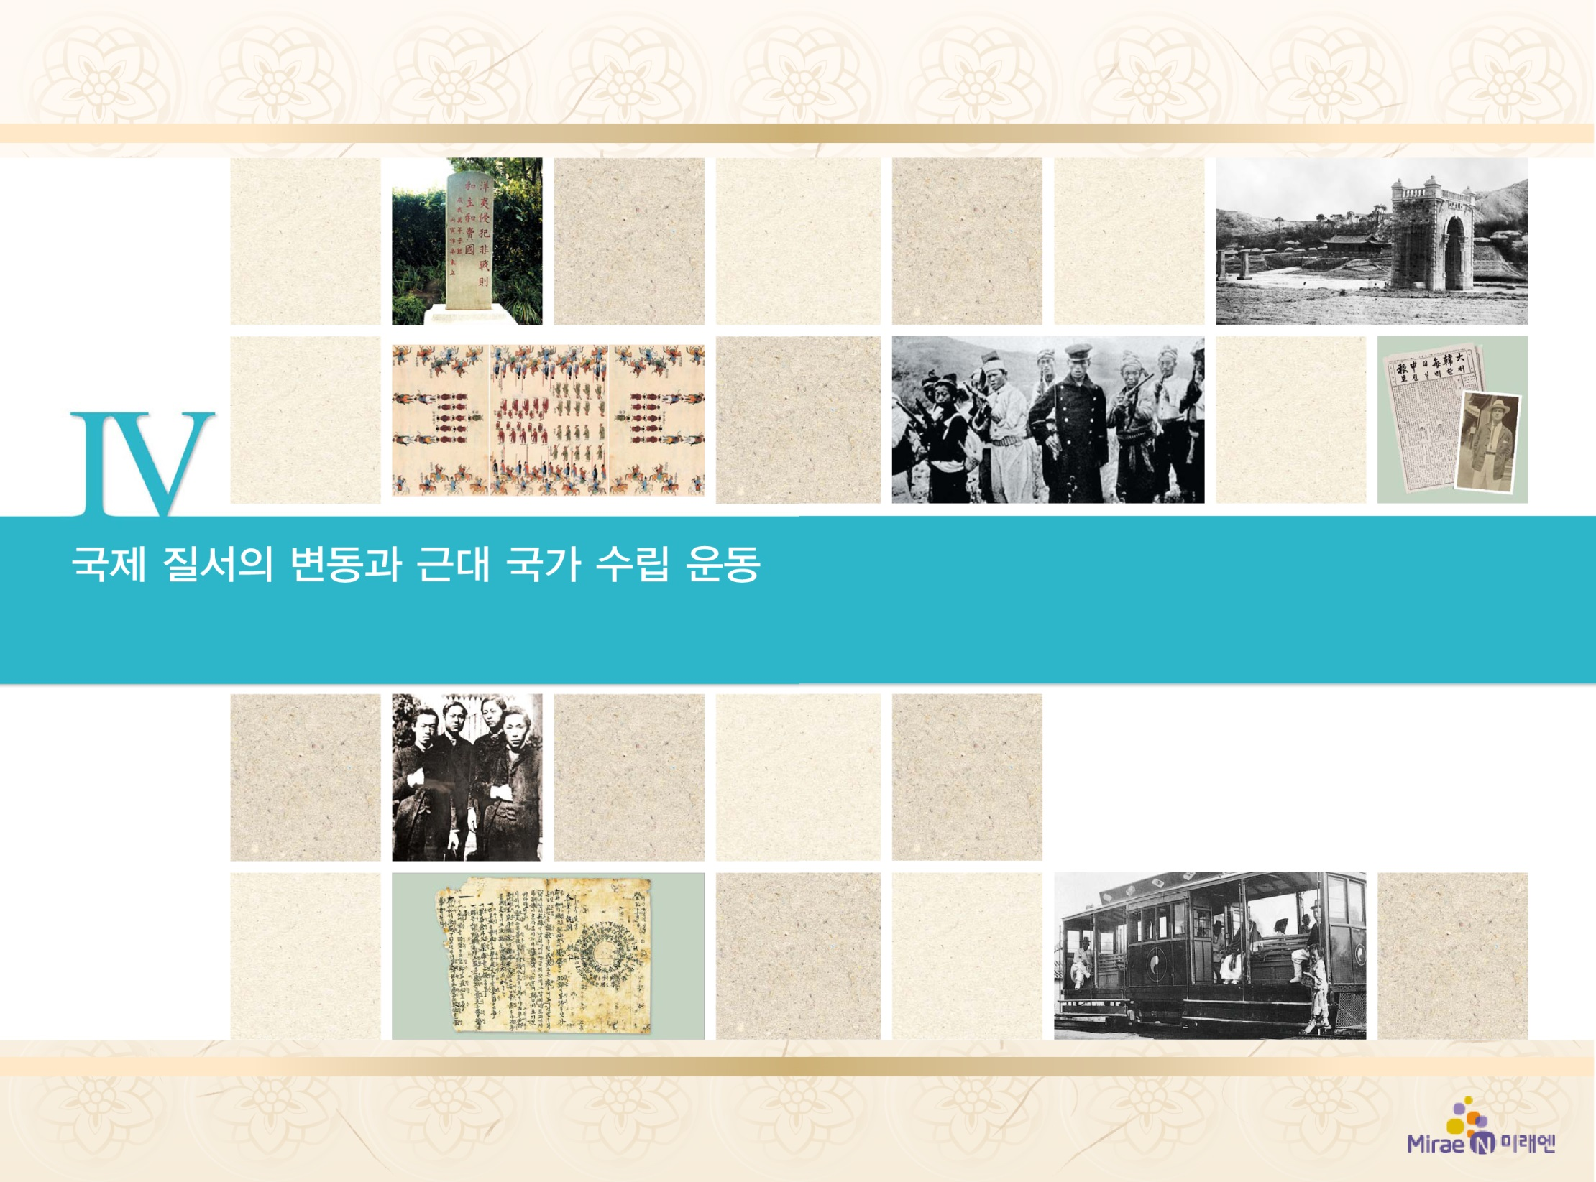
4. 일제의 침략과 국권 수호 운동의 전개
러·일 전쟁과 일제의 침략
1

Slide 2



일제가 우리나라를 강점한 과정을 파악할 수 있다.
일제의 한국 강점에 대해 그 불법성을 비판할 수 있다.

Slide 3

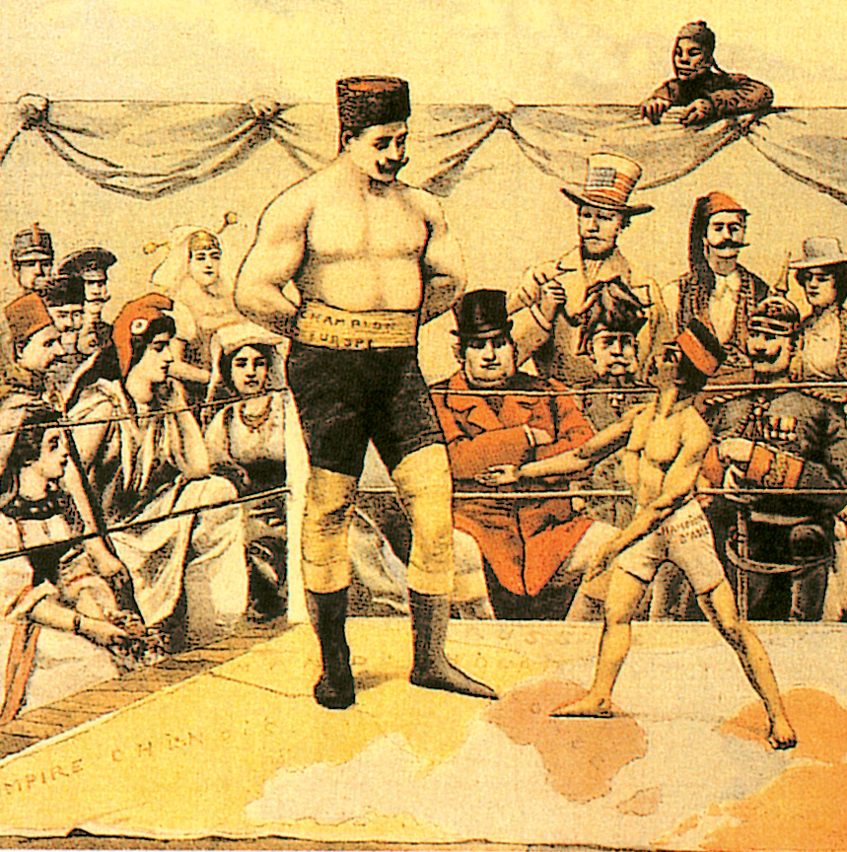
4. 일제의 침략과 국권 수호 운동의 전개
러·일 전쟁과 일제의 침략
(206쪽)
1

Slide 4

4. 일제의 침략과 국권 수호 운동의 전개
러·일 전쟁과 일제의 침략
(206쪽)
1
1. 러·일 전쟁(1904~1905)
① 배경: 한반도를 둘러싼 러시아와 일본의 대립
→ 영국과 미국은 러시아를 견제하기 위해 일본을 지원
(제1차 영·일 동맹, 1902) → 한국의 국외 중립 선언
② 러·일 전쟁 발발(1904. 2.): 일본의 러시아군 기습

Slide 5
4. 일제의 침략과 국권 수호 운동의 전개
러·일 전쟁과 일제의 침략
(206쪽)
1
③ 전쟁 중 일본의 한국 침략
• 한·일 의정서(1904. 2.): 일본군의 서울 점령, 한국 내
군사 기지 사용
• 한국의 재정·외교 고문을 추천한다는 협약(1904. 8.) 강요:
메가타(재정), 미국인 스티븐스(외교)를 파견
④ 전쟁 경과: 전쟁 비용과 국내 사정으로 러·일의 부담 가중

Slide 6

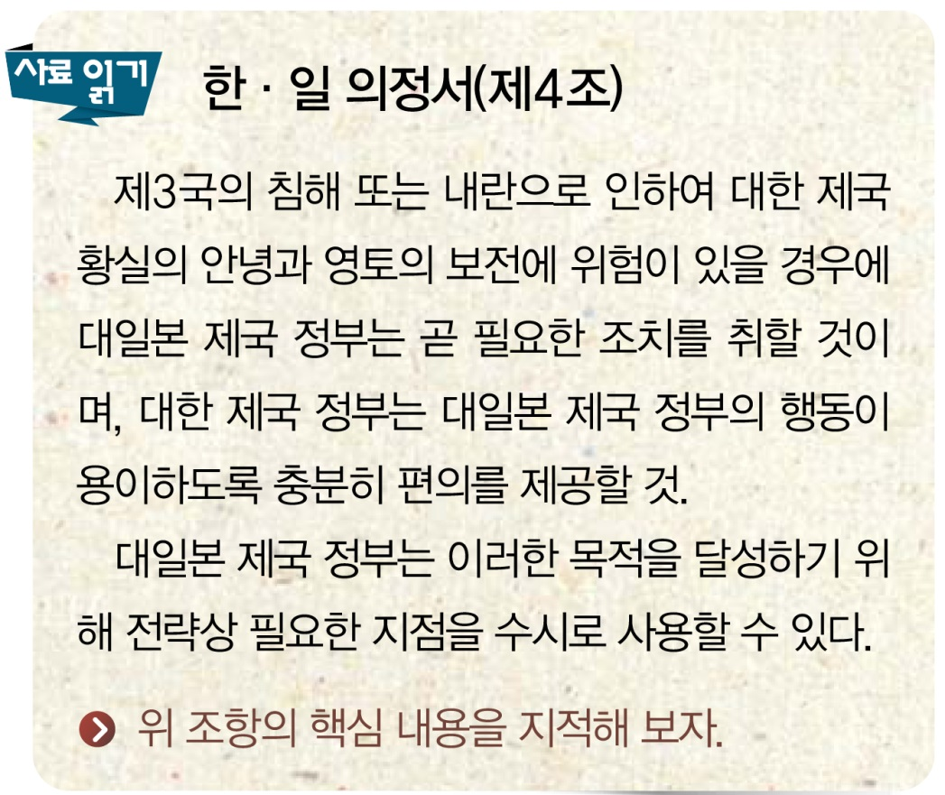
4. 일제의 침략과 국권 수호 운동의 전개
러·일 전쟁과 일제의 침략
(206쪽)
1
▶ 위 조항의 핵심 내용을
지적해 보자.
[답] 일제가 대한 제국을
군사적 필요에 따라
이용하겠다는 내용이
핵심이다.

Slide 7
4. 일제의 침략과 국권 수호 운동의 전개
러·일 전쟁과 일제의 침략
(207쪽)
1
⑤ 미·영·러가 한국에 관한 일본의 독점적 권익을 인정
• 가쓰라·태프트 비밀 협약(1905. 7.): 미국의 필리핀 지배,
일본의 한국 지배 인정
• 제2차 영·일 동맹(1905. 8.): 일본의 한국 독점적
지배권 인정
• 포츠머스 조약(1905. 9.): 미국의 중재로 러·일이 체결,
전쟁 종결

Slide 8
4. 일제의 침략과 국권 수호 운동의 전개
러·일 전쟁과 일제의 침략
(207쪽)
1
2. 을사늑약
① 과정: 일본이 군대를 동원, 협박 → 을사오적을 앞세워
조약 성립을 일방적으로 공포(1905. 11.)
② 결과: 대한 제국의 외교권 강탈, 통감부 설치
(초대 통감-이토 히로부미) → 내정과 외교 장악

Slide 9
4. 일제의 침략과 국권 수호 운동의 전개
러·일 전쟁과 일제의 침략
(208쪽)
1
3. 고종 황제의 강제 퇴위와 군대 해산
① 고종의 헤이그 특사 파견(1907): 을사늑약의 부당함을
국제 사회에 호소 → 일본, 영국의 방해로 실패
→ 고종 황제 강제 퇴위
② 한·일 신협약(정미 7조약): 통감의 내정 간섭 권한 강화,
차관 정치
③ 군대 해산(1907), 사법권과 경찰권 강탈, 친일 여론 조성

Slide 10
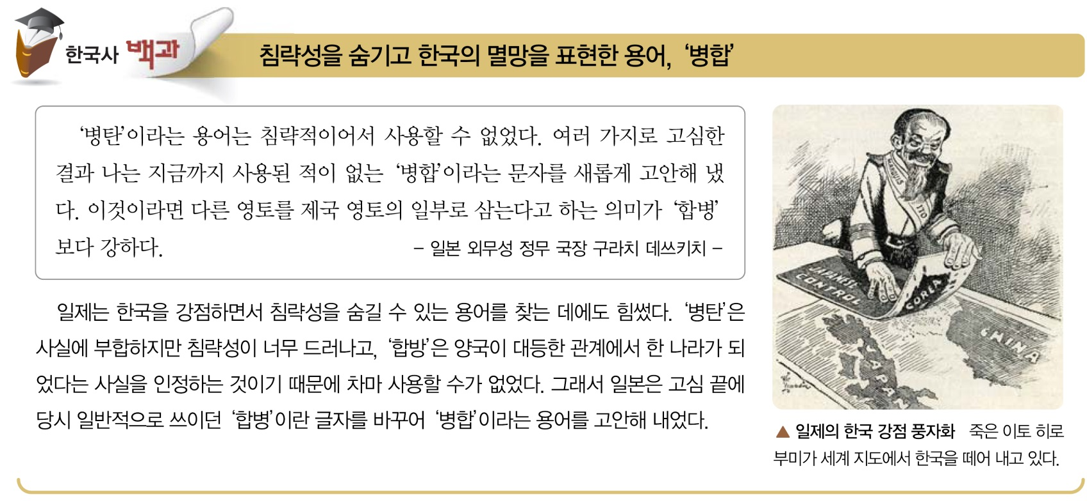
4. 일제의 침략과 국권 수호 운동의 전개
러·일 전쟁과 일제의 침략
(208쪽)
1
4. 일제의 한국 강점
① 한국 병합 조약 체결(1910. 8.): 일제가 반일 항쟁을
진압한 후 무력을 앞세워 강요 → 총리대신 이완용과
통감 데라우치가 체결 → 한국이 일본의 식민지로 전락
② 영향: 우리 민족이 근대 국가를 수립할 기회가 좌절됨

Slide 11

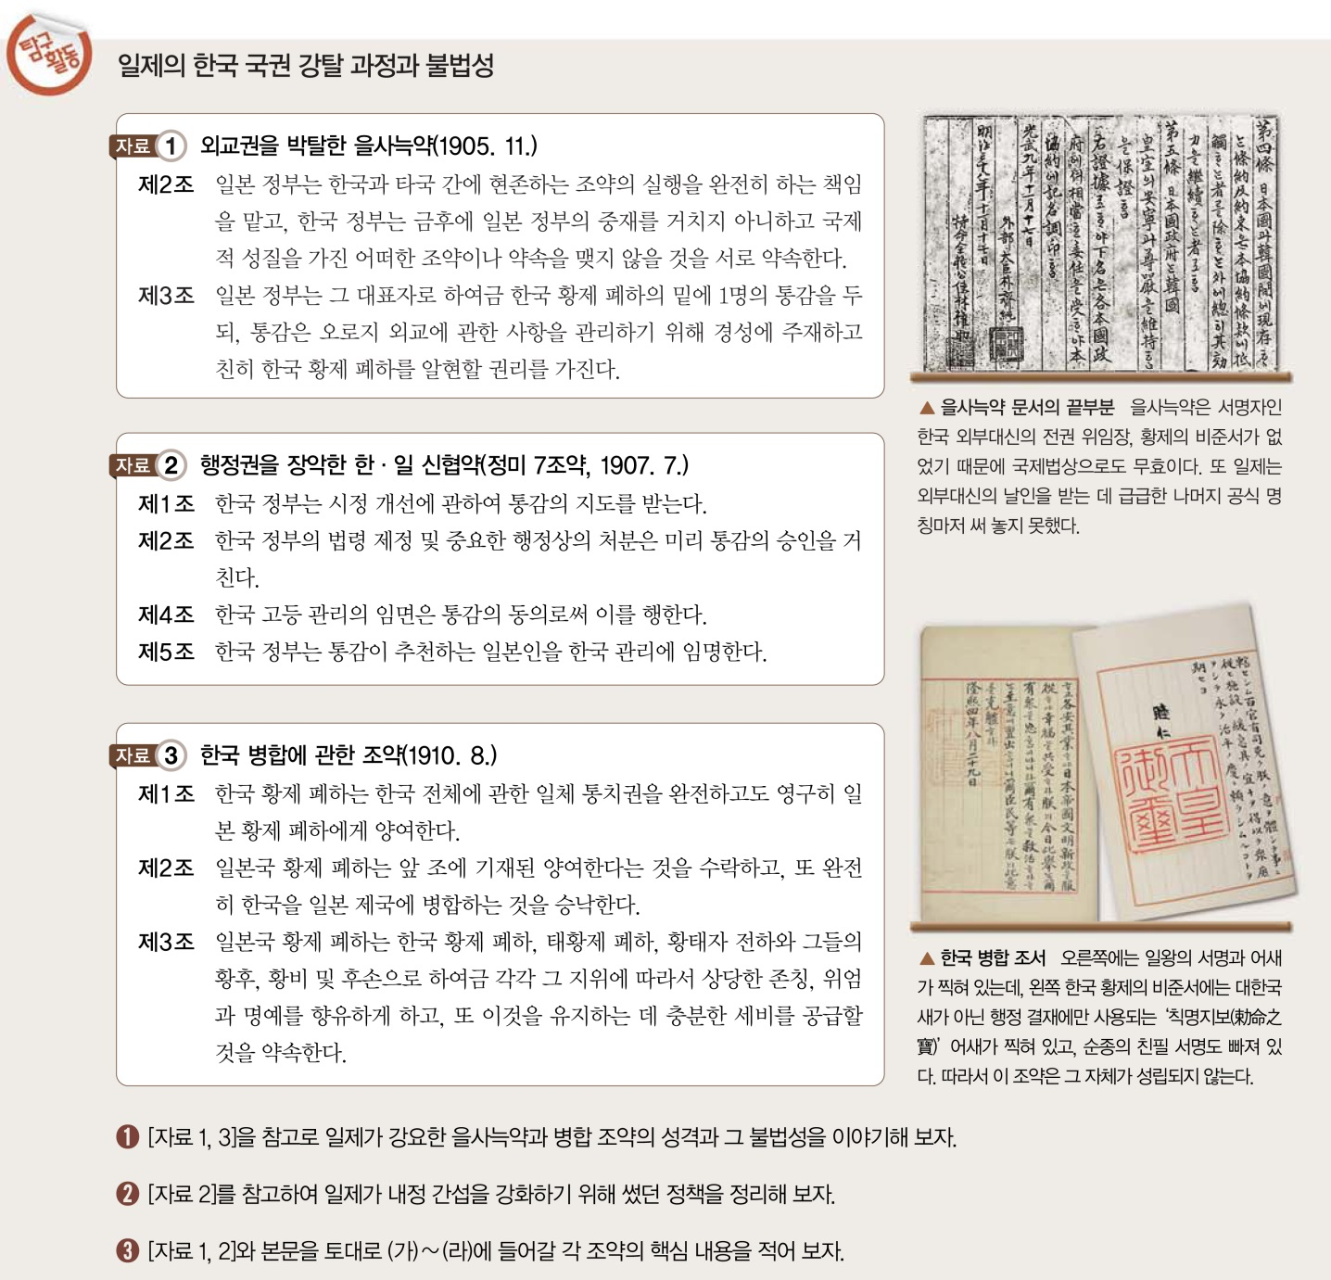
4. 일제의 침략과 국권 수호 운동의 전개
러·일 전쟁과 일제의 침략
(209쪽)
1

Slide 12
4. 일제의 침략과 국권 수호 운동의 전개
러·일 전쟁과 일제의 침략
(209쪽)
1
① [자료 1, 3]을 참고로 일제가 강요한 을사늑약과 병합
조약의 성격과 그 불법성을 말해 보자.
[답] 일제는 대한 제국의 외교와 내정을 장악하기 위해
을사늑약을 강요했고, 나아가 대한 제국을 완전히
식민지로 삼기 위해 이른바 병합 조약을 강제로 체결
하였다. 을사늑약과 병합 조약은 공통적으로 군대를
동원한 위협적인 분위기 속에서 강요되었고,
위임-조인-비준의 절차를 제대로 거치지 않았으므로
국제법상 불법이다.

Slide 13
4. 일제의 침략과 국권 수호 운동의 전개
러·일 전쟁과 일제의 침략
(209쪽)
1
② [자료 2]를 참고하여 일제가 내정 간섭을 강화하기 위해
썼던 정책을 정리해 보자.
[답] 내정에 대한 통감의 권한을 강화했으며, 각 정부 부서에
일본인 관리(차관)를 두었다.

Slide 14
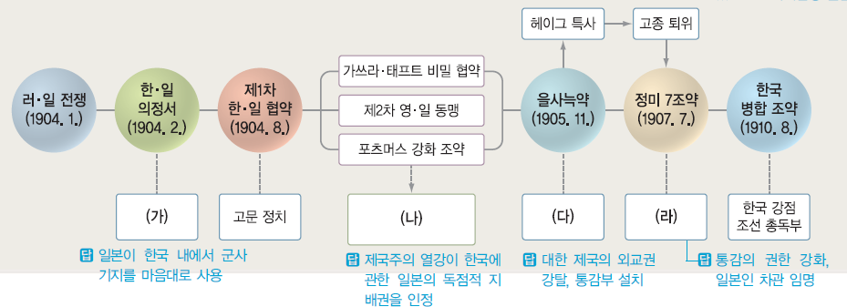
4. 일제의 침략과 국권 수호 운동의 전개
러·일 전쟁과 일제의 침략
(209쪽)
1
③ [자료 1, 2]와 본문을 토대로 (가)~(라)에 들어갈
각 조약의 핵심 내용을 적어 보자.
[답]

Slide 15
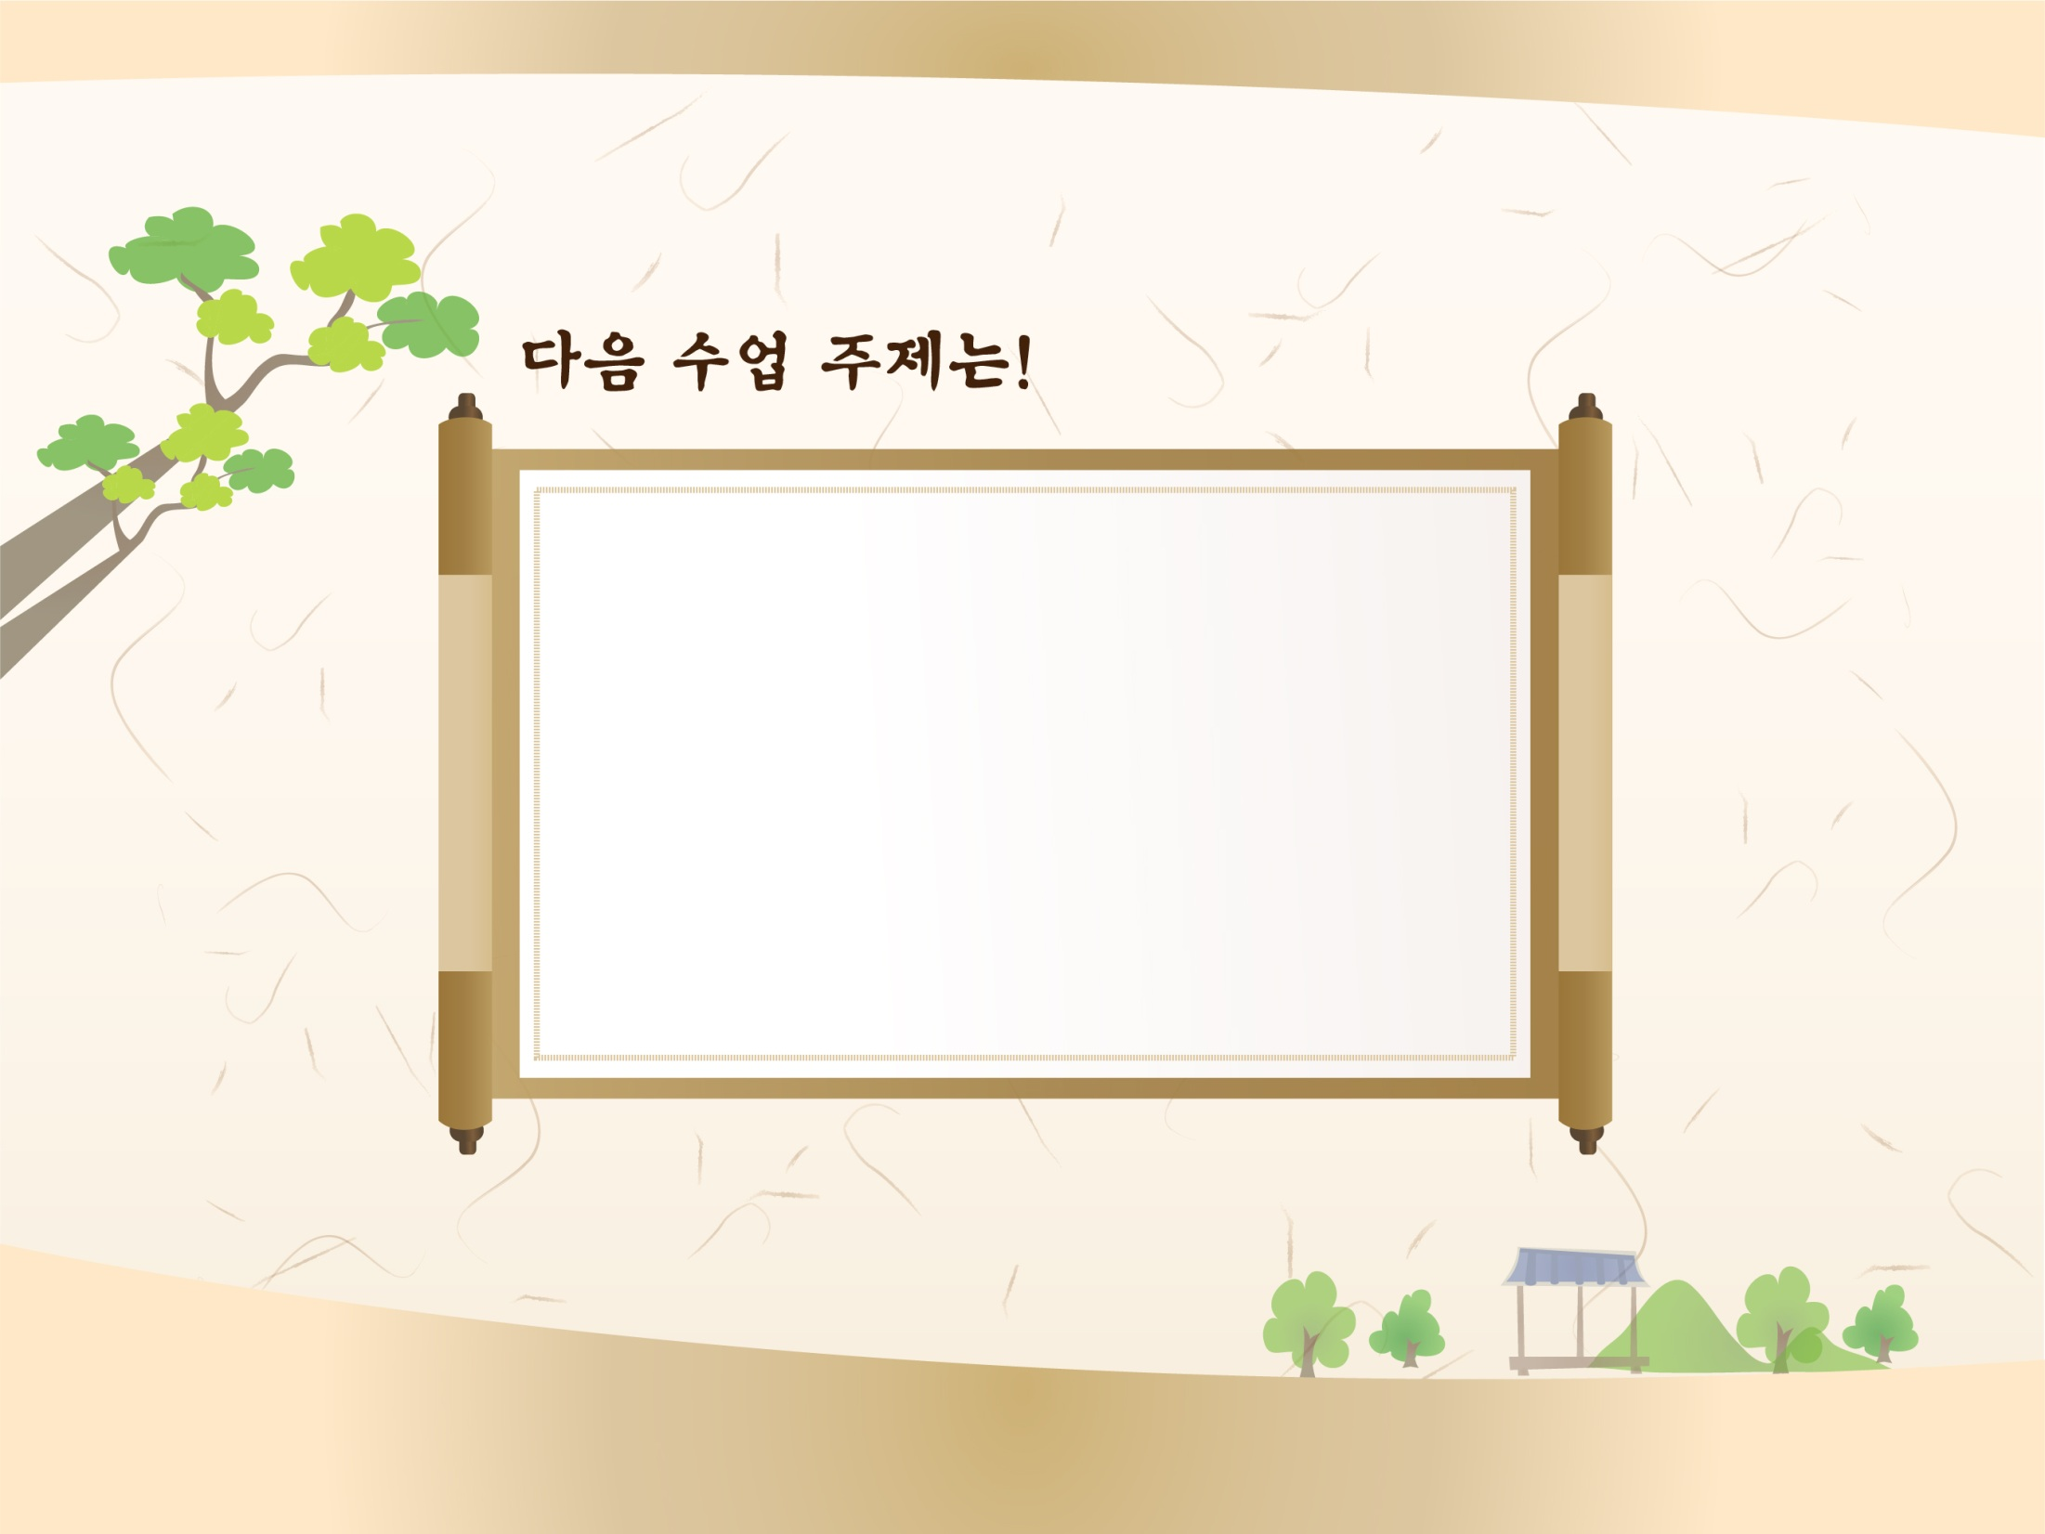
간도와 독도
입니다.
2

